Slide 1
Keygenning4newbies CrackMe1
박종민

Slide 2
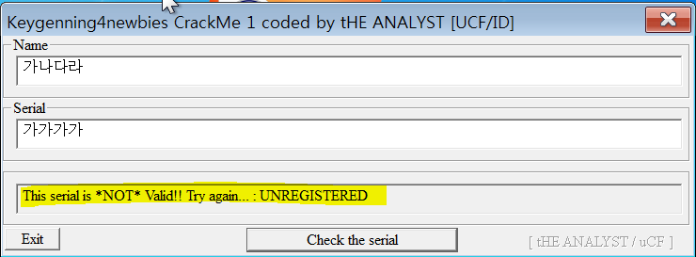
k4n

Slide 3
K4n flow
1. 사용자로부터 name과 serial 값을 입력 받음
2. 입력 받은 name 값을 가지고 serial 값을 생성
3. 생성한 serial값과 사용자로부터 입력 받은 serial 값을 비교
4. 참이면 congratulation 거짓이면 실패 메시지
성공 메시지
Real Serial
==
Serial?
true
Name, serial
입력
Name값을 가지고 진짜 serial 생성
실패 메시지
false

Slide 4
단순 무식하게 vs 스마트하게

Slide 5
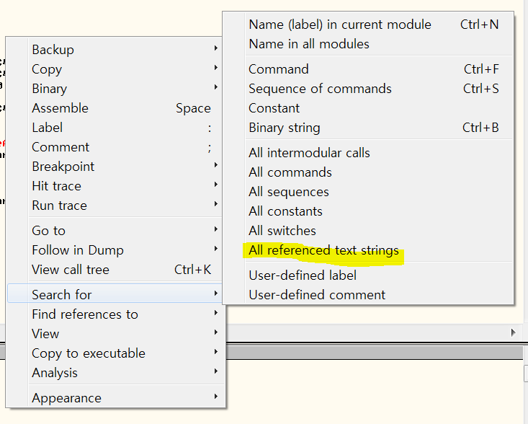
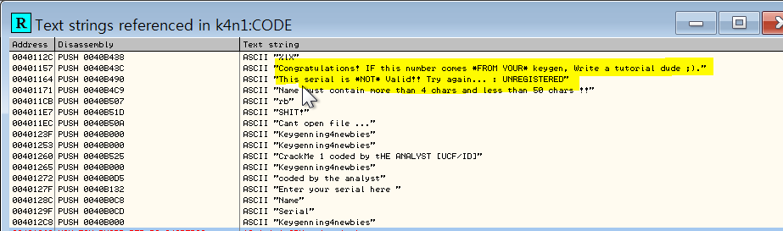
All referenced text strings

Slide 6
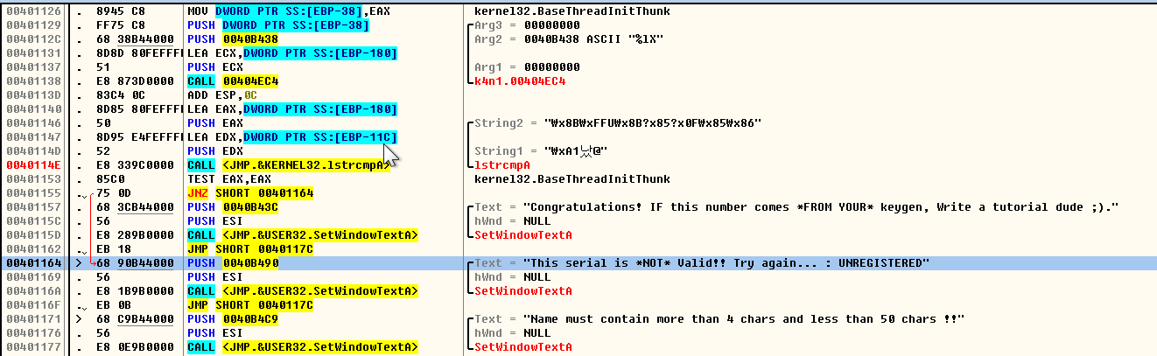
All referenced text strings

Slide 7
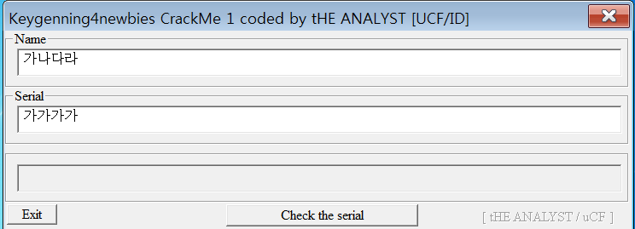
name과 serial 값을 입력 받음
GetWindowText()
GetDIgitem()

Slide 8
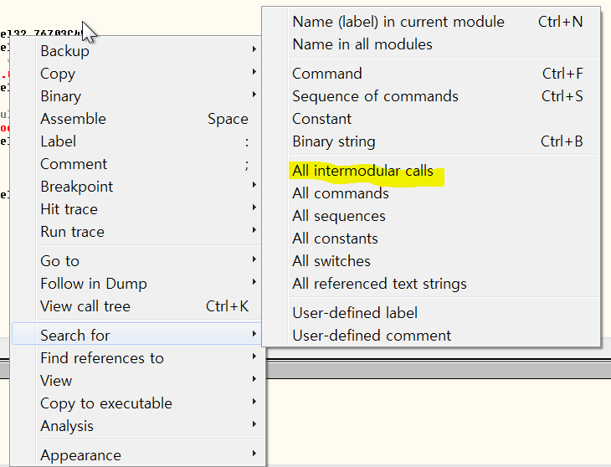
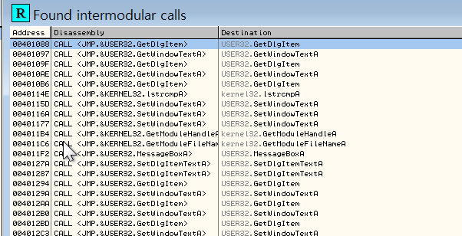
All intermodular calls

Slide 9
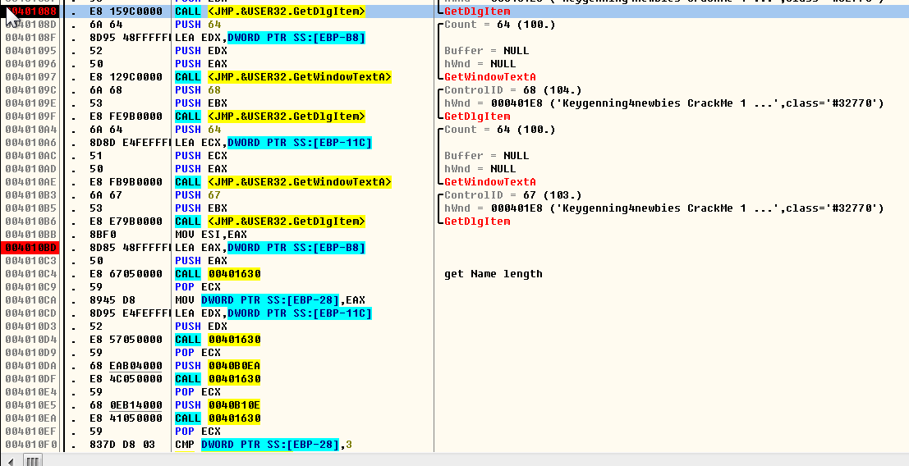
All intermodular calls

Slide 10



Name값의 길이를 구함
EBP – B8
EBP – 28
4?
8?
가 ->B0A1
CP949

Slide 11
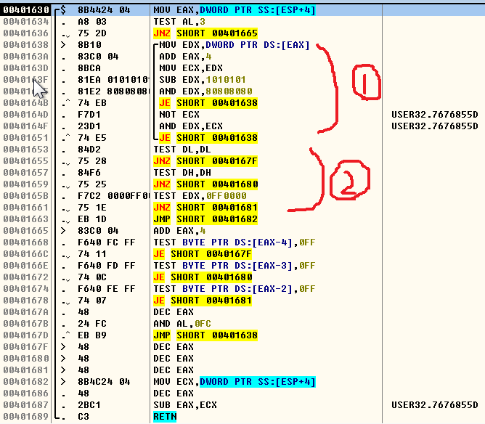
Call 00401630

Slide 12
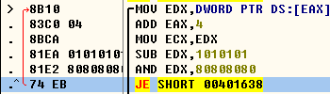
Call 00401630 (1) CASE ASCII
우리가 찾고 싶은 것? 00(문자열의 끝)이 언제 나오나?
ABCDEFGHIJK
[D] [C] [B] [A] == [44] [43] [42] [41]
[H] [G] [F] [E]
[00][K] [J] [I]
[44] [43] [42] [41] – [01] [01] [01] [01]
[43] [42] [41] [40] AND [80] [80] [80] [80]
[00] [00] [00] [00] 0= 0
[아스키값] == 0XXXXXXX
[80] == 10000000

Slide 13
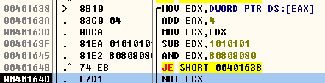
Call 00401630 (1) CASE ASCII
우리가 찾고 싶은 것? 00(문자열의 끝)이 언제 나오나?
ABCDEFGHIJK
[D] [C] [B] [A]
[H] [G] [F] [E]
[00][K] [J] [I] == [00] [4B] [4A] [49]
[00] [4B] [4A] [49] – [01] [01] [01] [01]
[FF] [4A] [49] [48] AND [80] [80] [80] [80]
[80] [00] [00] [00] != 0
[아스키값] == 0XXXXXXX
[80] == 10000000

Slide 14
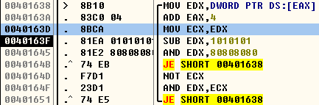
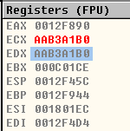
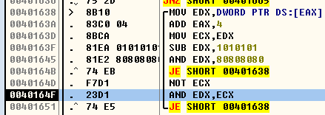
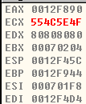
Call 00401630 (1) CASE NON ASCII
[AA] [B3] [A1] [B0] – [01] [01] [01] [01]
[A9] [B2] [A0] [AF] AND [80] [80] [80] [80]
[80] [80] [80] [80] != 0
ECX : [AA] [B3] [A1] [B0]
NOT ECX: [55] [4C] [5E] [4F]
[55] [4C] [5E] [4F] AND [80] [80] [80] [80] (0이라고)
[00] [00] [00] [00] == 0

Slide 15
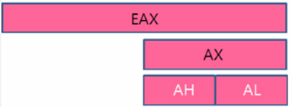
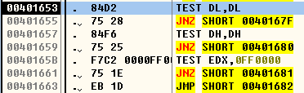
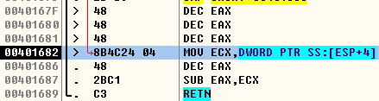
Call 00401630 (2)
00(문자열의 끝)이 몇 번째 바이트에 있나?
ABCDEFGHIJK
[00][K] [J] [I]
[x] [x] [x] [x]
EAX가 현재 가르키고 있는 곳

Slide 16
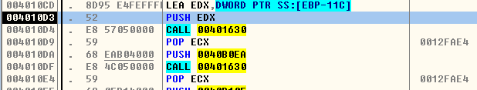

Serial값의 길이를 구함
EBP – 11C

Slide 17
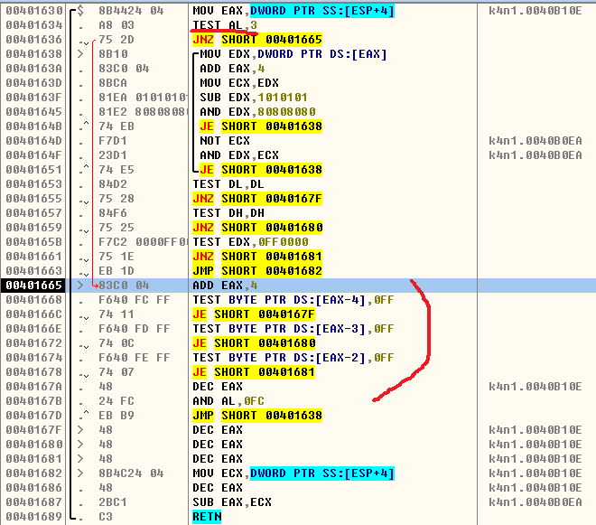
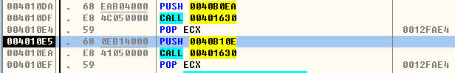
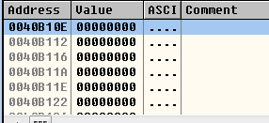
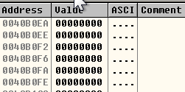
Garbage code?

Slide 18
이것만 기억
EBP – B8
EBP – 28
EBP – 11C

Slide 19
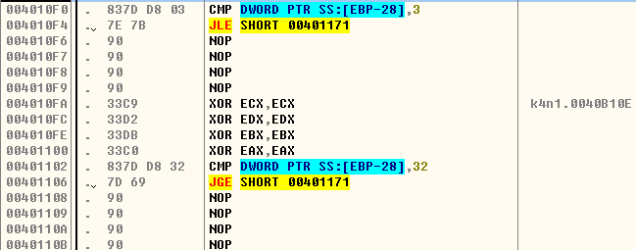
적절한 name 길이 확인 및 레지스터 0으로 초기화
Name값의 길이가 3이하 50이상일 경우 출력 메시지

Slide 20
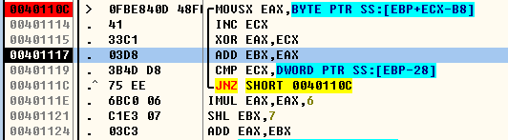
Name값을 기반으로 serial 값 생성 (1)
EBP – B8
MOVSX
ASKII
XXXXXXXX XXXXXXXX XXXXXXXX XXXXXXXX <- 0XXXXXXX
00000000 00000000 00000000 0XXXXXXX
NON ASKII
XXXXXXXX XXXXXXXX XXXXXXXX XXXXXXXX <- 1XXXXXXX
11111111 11111111 11111111 1XXXXXXX

Slide 21
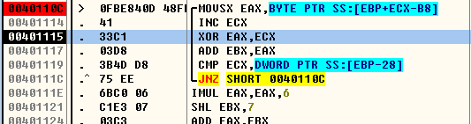
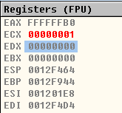
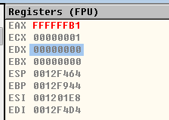
Name값을 기반으로 serial 값 생성 (1)
가나다라
가1가2 나1나2 다1다2 라1라2
B0A1 B3AA B4D9 B6F3
가1 = FFFFFFB0, ECX = 00000001
FFFFFFFB0 XOR 00000001 = FFFFFFB1
EAX = FFFFFFB1

Slide 22
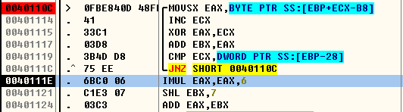
Name값을 기반으로 serial 값 생성 (1)
1 2 3 4 5 6 7 8
가1 가2 나1 나2 다1 다2 라1 라2
EBX =
(가1 XOR 1) + (가2 XOR 2) + (나1 XOR 3) + (나2 XOR 4)
+ ... + (라1 XOR 7) + (라2 XOR 8)

Slide 23
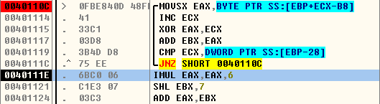
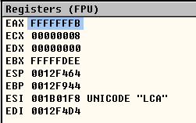
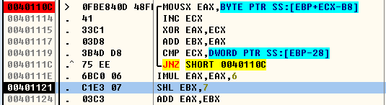
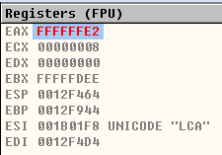
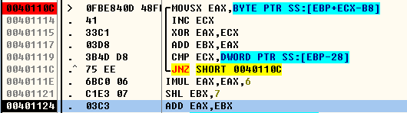
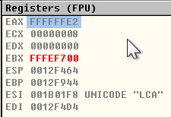
Name값을 기반으로 serial 값 생성 (2)
EAX == 라2 XOR 8 == FFFFFFFB
EAX = EAX*6
EBX = EBX<<7

Slide 24
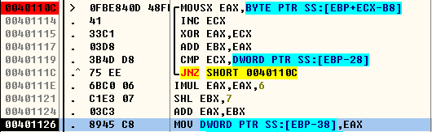
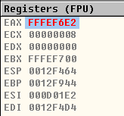
Name값을 기반으로 serial 값 생성 (3)
EAX = EAX + EBX

Slide 25
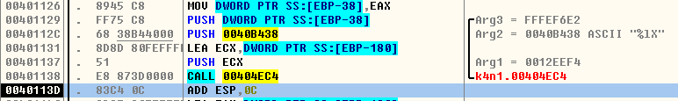

sprintf
EBP - 180

Slide 26
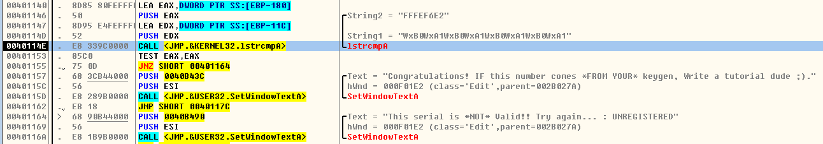
Serial 값 비교
가가가가

Slide 27
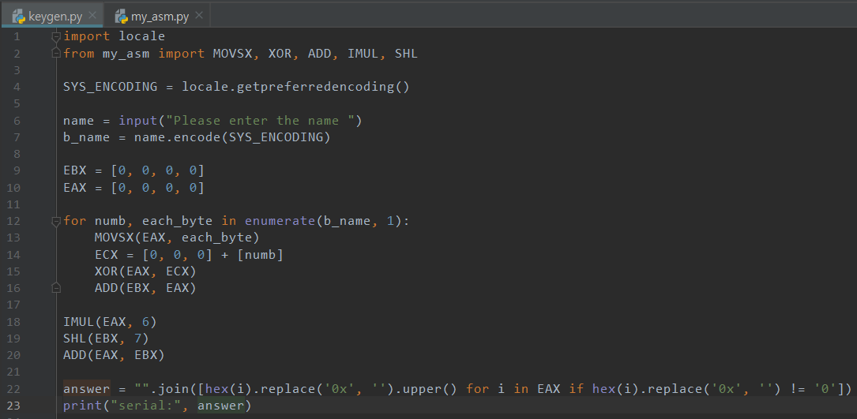
Serial 값 생성 프로그램

Slide 28
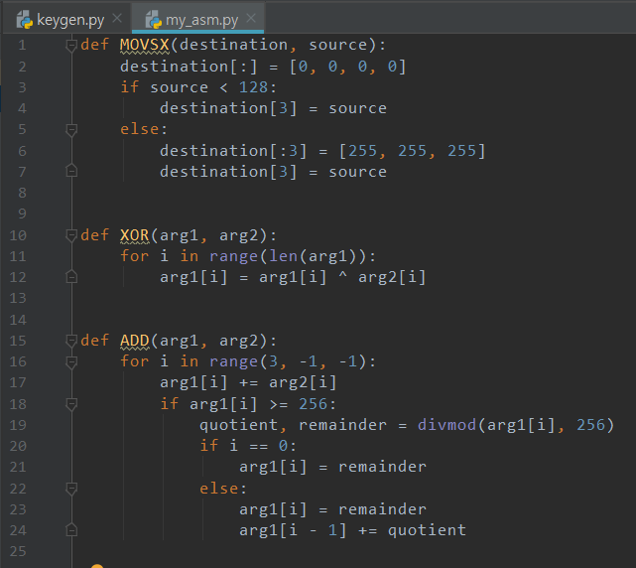
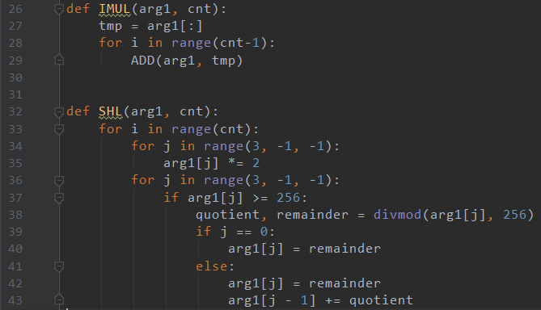
Serial 값 생성 프로그램

Slide 29

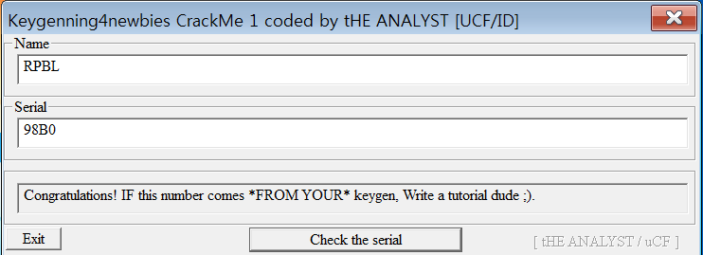
TEST1

Slide 30

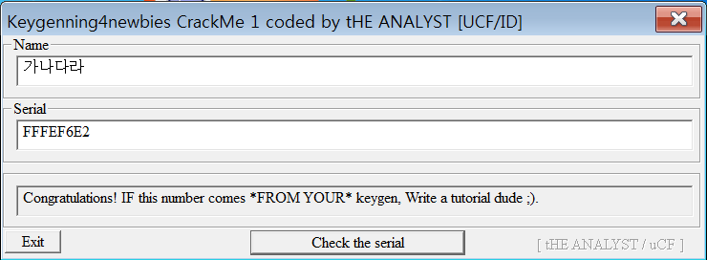
TEST2

Slide 31

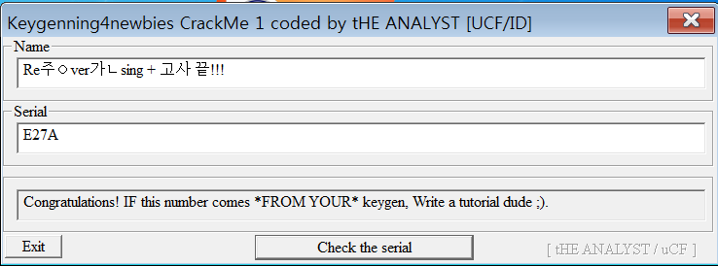
TEST3

